Slide 1
ПРОГНОЗ ВЫПАДЕНИЯ ОСАДКОВ НА ТЕРРИТОРИИ САРАТОВСКОЙ ОБЛАСТИ
(ИР «Ventusky»)
(на 13-14.01.2021)
Балаково
Саратов
Балашов
Озинки

Slide 2
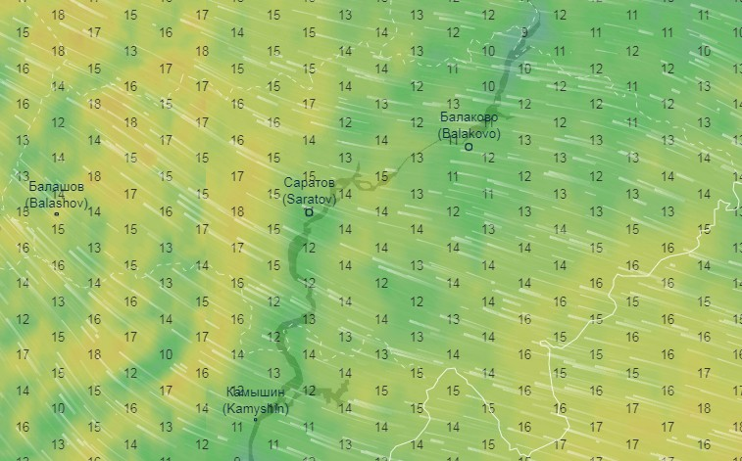
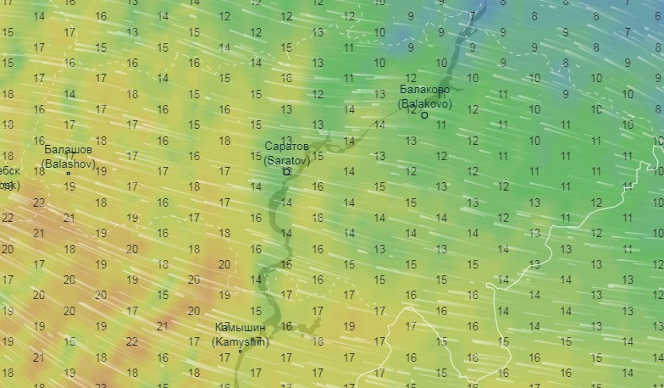
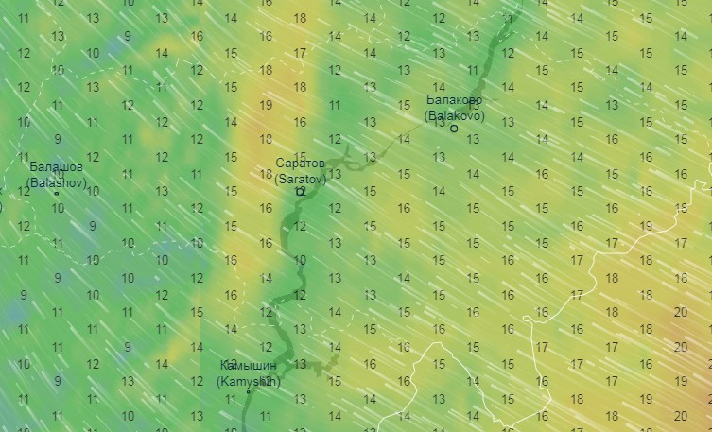
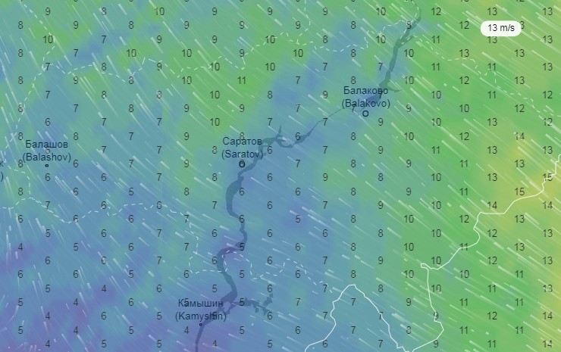
ИНФОРМАЦИОННЫЕ МАТЕРИАЛЫ ПО ПОРЫВАМ ВЕТРА
НА ТЕРРИТОРИИ САРАТОВСКОЙ ОБЛАСТИ (ОТ 13.01.2021 НА 14.01.2021)
22.00 (мск) 13.01.2021
06.00 (мск) 14.01.2021
Балаково
Балаково
Балашов
Саратов
Озинки
Балашов
Саратов
Озинки
12.00 (мск) 14.01.2021
18.00 (мск) 14.01.2021
Балаково
Балаково
Балашов
Саратов
Балашов
Саратов
Озинки
Озинки

Slide 3
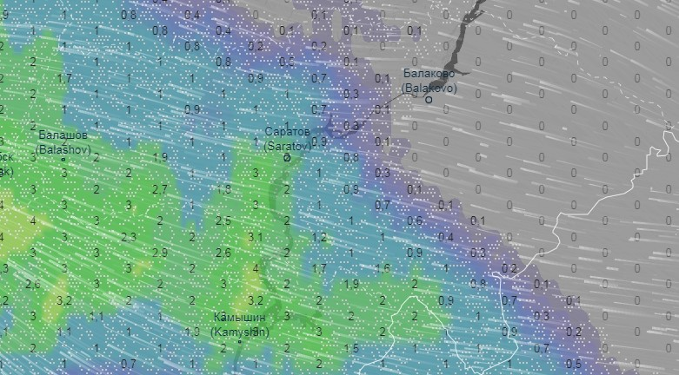
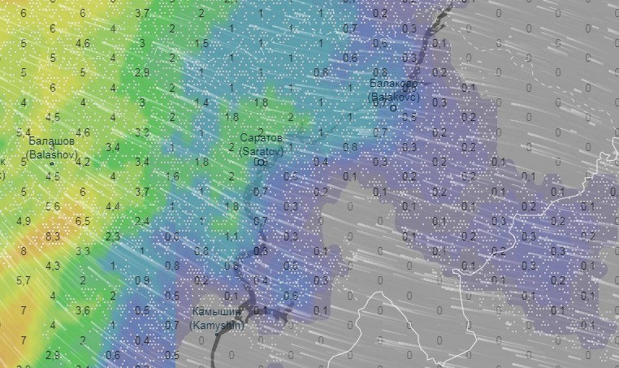
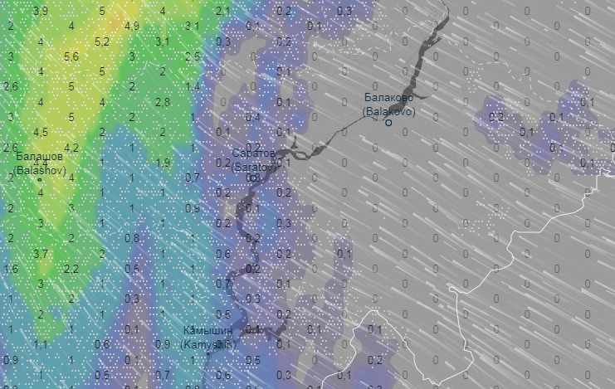
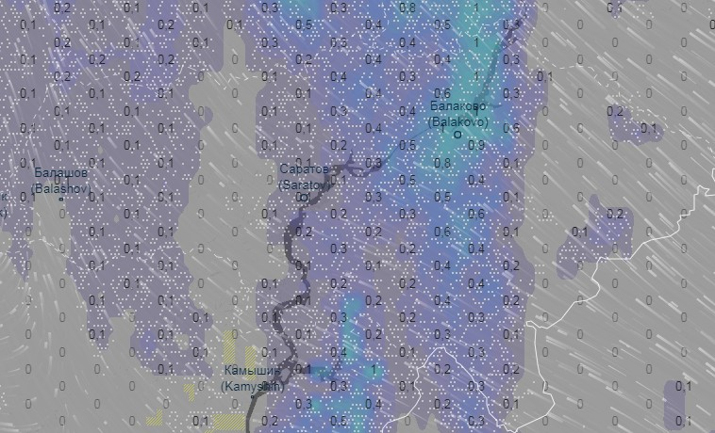
ПРОГНОЗ ОСАДКОВ (СНЕГ) НА ТЕРРИТОРИИ САРАТОВСКОЙ ОБЛАСТИ
(ОТ 13.01.2021 НА 14.01.2021) (ИР «Ventusky»)
22.00 (мск) 13.01.2021
06.00 (мск) 14.01.2021
Балаково
Балаково
Балашов
Саратов
Балашов
Саратов
Озинки
Озинки
12.00 (мск) 14.01.2021
18.00 (мск) 14.01.2021
Балаково
Балаково
Балашов
Саратов
Балашов
Саратов
Озинки
Озинки

Slide 4
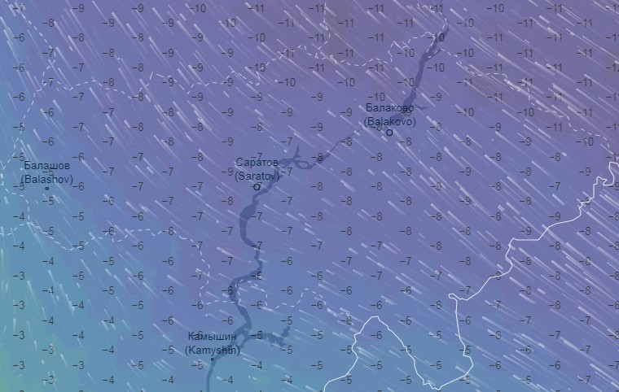
ПРОГНОЗ ТЕМПЕРАТУР НА ТЕРРИТОРИИ САРАТОВСКОЙ ОБЛАСТИ (ИР «Ventusky»)
(на 14.01.2021)
Балаково
Балашов
Саратов
Озинки

Slide 5
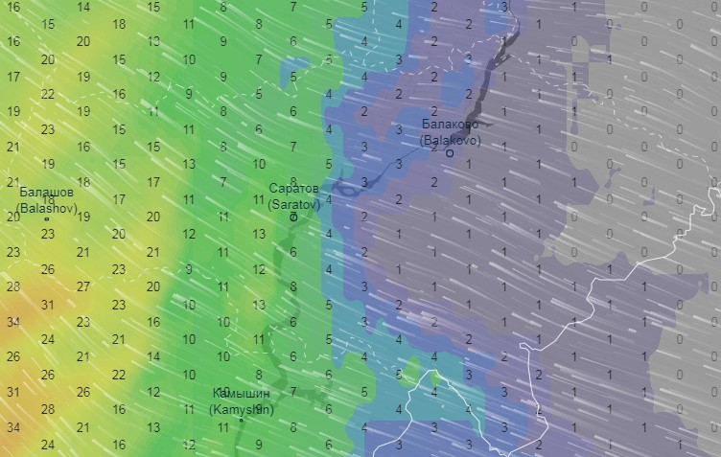
ПРОГНОЗ СУММАРНЫХ ОСАДКОВ НА ТЕРРИТОРИИ САРАТОВСКОЙ ОБЛАСТИ
(ИР «Ventusky»)
(за 13-14.01.2021)
Балаково
Балашов
Саратов
Озинки

Slide 6
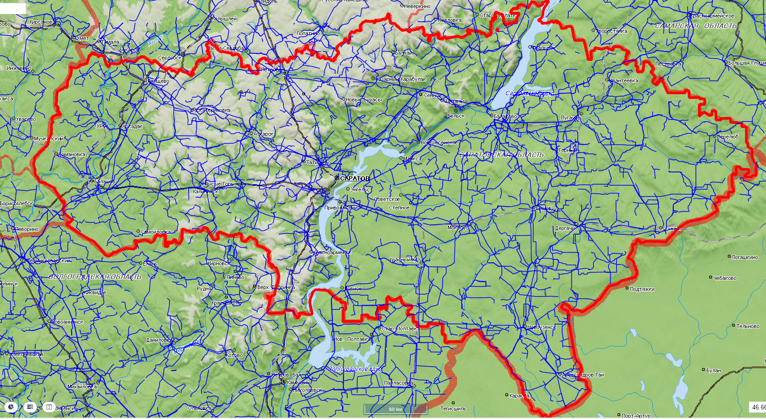
ПРОГНОЗ ПРОХОЖДЕНИЯ НЕБЛАГОПРИЯТНЫХ МЕТЕОЯВЛЕНИЙ ПО ТЕРРИТОРИИ
САРАТОВСКОЙ ОБЛАСТИ (НА 14.01.2021)
ПРОГНОЗ ВЫПАДЕНИЯ ОСАДКОВ
14.01.2021
ПРОГНОЗ ПОРЫВЫ ВЕТРА
14.01.2021
Саратовская область Прогноз по нарушению энергоснабжения
Муниципальных образований | 42
Жилых домов, шт. | 424659
Населения, чел. | 2462950
Саратовкая область
По информации ФГБУ «Приволжского УГМС»: вечером 13.01.2021г. местами по Саратовской области ожидается усиление северо-восточного ветра, порывы 15-20 м/с; в Саратове 15-17 м/с. Местами по области сильный снег (6-19 мм).
Силы и средства спланированные для ликвидации последствий прохождения неблагоприятных метеоявлений на территории Саратовской области
№ | Субъект | РСЧС |  |  |  |  | МЧС России |  | Дорожные службы
 |  | Личный состав | Техника | из них от ПАО «Россети Волга» для восстановления энергоснабжения |  |  | Личный состав | Техника | Личный состав | Техника
 |  |  |  | Количество бригад | Личный состав | Техника
ПРИВОЛЖСКИЙ ФЕДЕРАЛЬНЫЙ ОКРУГ
5 | Саратовская область | 7201 | 2783 | 191 | 1101 | 387 | 580 | 185 | 443 | 371
Итого за субъекты ПФО |  | 7201 | 2783 | 191 | 1101 | 387 | 580 | 185 | 443 | 371

Slide 7
ИНФОРМАЦИОННЫЕ МАТЕРИАЛЫ ПО ОСАДКАМ И ПОРЫВАМ ВЕТРА НА ТЕРРИТОРИИ
САРАТОВСКОЙ ОБЛАСТИ (РИСК НАРУШЕНИЯ ЭЛЕКТРОСНАБЖЕНИЯ НА 14.01.2021)
Расчет сил и средств спланированных для ликвидации последствий прохождения НЯ
Субъект | РСЧС |  |  |  |  | МЧС России |  | Дорожные службы
 | Личный состав | Техника | из них от ПАО «Россети Волга» для восстановления энергоснабжения |  |  | Личный состав | Техника | Личный состав | Техника
 |  |  | Количество бригад | Личный состав | Техника
Саратовкая область | 7201 | 2783 | 191 | 1101 | 387 | 580 | 185 | 443 | 371
Условные обозначения:
Балтайский р-н
Хвалынский р-н
- прогноз нарушения ЛЭП
9
20
- линии электропередач 110 кВт
Петровский р-н
20
23
19
- количество осадков, мм за 24 ч
16
20
70%
450/4
70%
141/11
4112/11413
19
- порывы ветра, м/с
Базарно-Карабулакский р-н
1134/24141
Ивантеевский р-н
Турковский р-н
Ртищевский р-н
70%
1014/1
16
20
Вольский р-н
Духовницкий р-н
9
20
16
20
16
20
13631/42326
70%
20
23
20
23
321/20
- протяженность ЛЭП/ТП (шт.)
70%
Екатериновский р-н
1402/7
70%
797/26
70%
110 /2
251/22
20
23
11251/11111
70%
146,94/9
70%
825/6
5420/13100
- муниципальное образование
5603/10432
1360/11
29304/91056
5253/12425
Озинский МР
5603/10432
70%
Новобурасский р-н
Балаковский р-н
Пугачевский р-н
1101/11425
20
23
Воскресенский р-н
20
23
20
23
Перелюбский р-н
Романовский р-н
Аркадакский р-н
Аткарский р-н
20
23
20
23
20
23
70%
783/7
70%
1176,24/239
70%
2011/11
20
23
70%
11451/25643
70%
19,7/6
2504/254255
13614/51001
70%
2666/11
1251,5/7
70%
1880/7
Татищевский р-н
1065/14251
Краснопартизанский р-н
70%
2011/11
2563/22512
11011/40140
20
23
г. Саратов
Марксовский р-н
20
23
5113/14340
Калининский р-н
70%
2012/1/62
20
23
70%
826/20
5511/13605
Балашовский р-н
20
23
6113/45300
Советский р-н
5253/12525
20
23
Лысогорский р-н
20
23
70%
253,6 /36
Ершовский р-н
Озинский р-н
194/9
70%
20
23
Саратовский р-н
70%
110/14
10625/63001
20
23
20
23
70%
2666,19/99
14030/33300
20
23
Федоровский р-н
70%
Район | ОГ | Силы и средства |  | Режим ф-ия
 |  | чел. | ед. техн.
Красноармейский | 1 | 2 | 1 | ПГ
Лысогорский | 1 | 2 | 1 | ПГ
Балашовский | 1 | 2 | 1 | ПГ
Хвалнский | 1 | 2 | 1 | ПГ
Итого | 4 | 8 | 4 | ПГ
70%
1372/41
5051/26103
20
23
125/1
42500/124000
70%
2502/20
Энгельсский р-н
70%
2430,5/12
5100/11401
Самойловский р-н
1401/20413
20
23
70%
252/251
13610/31261
20
23
13125/41114
6510/25114
Дергачевский р-н
70%
400/6
Красноармейский р-н
70%
2052/142
Питерский р-н
6044/11406
20
23
12500/310000
20
23
1020/15
Ровенский р-н
Краснокутский р-н
1250/11031
70%
1503/20
20
23
20
23
70%
110/46
25125/41444
70%
1499/56
6201/14412
70%
133/64
10113/35144
Новоузенский р-н
20
23
2200/6000
70%
2041 /200
1066/25125
Александрово-Гайский р-н
20
23
70%
962/15
14:00 12.01.2021
Исп. ЦУКС ГУ МЧС по Саратовской области
Е.Ю. Таранова
Использовались: АИУС РСЧС - 2030
Масштаб 1:72 000
5065/14141

Slide 8
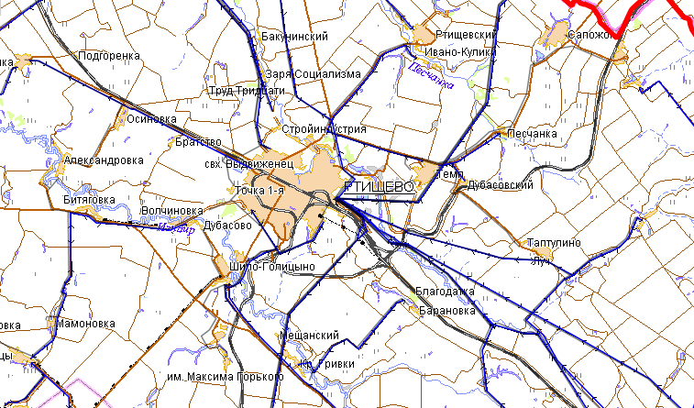
ИНФОРМАЦИОННЫЕ МАТЕРИАЛЫ ПО ОСАДКАМ И ПОРЫВАМ ВЕТРА НА ТЕРРИТОРИИ
САРАТОВСКОЙ ОБЛАСТИ (РИСК НАРУШЕНИЯ ЭЛЕКТРОСНАБЖЕНИЯ НА 14.01.2021)
Ртищевский район
Трехмерная модель
20
23
70%
251/22
5603/10432
г.Ртищево
Условные обозначения
20
- количество осадков, мм
3
- порывы ветра, м/с
- прогноз нарушения ЛЭП
- линии электропередач 110 кВт
321/20
- протяженность ЛЭП/ТП (шт.)
14:00 13.01.2021
Исп. ЦУКС ГУ МЧС по Саратовской области
АРМ №9 И.Д. Киселева
тел. 3666-7549
использовались: АИУС РСЧС
19/330
- кол-во домов /населения
60%
- износ электроэнергетических систем
ГО Симферополь
- муниципальное образование

Slide 9
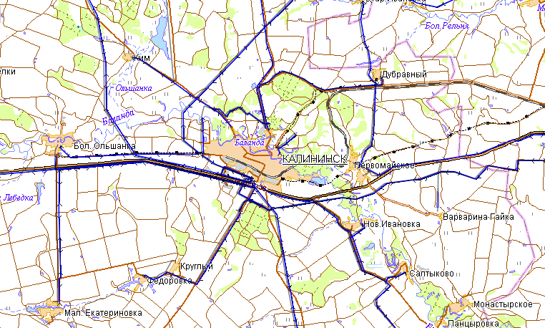
ИНФОРМАЦИОННЫЕ МАТЕРИАЛЫ ПО ОСАДКАМ И ПОРЫВАМ ВЕТРА НА ТЕРРИТОРИИ
САРАТОВСКОЙ ОБЛАСТИ (РИСК НАРУШЕНИЯ ЭЛЕКТРОСНАБЖЕНИЯ НА 14.01.2021)
Калининский район
Трехмерная модель
20
23
194/9
70%
14030/33300
г. Калининск
Условные обозначения
20
- количество осадков, мм
3
- порывы ветра, м/с
- прогноз нарушения ЛЭП
- линии электропередач 110 кВт
321/20
- протяженность ЛЭП/ТП (шт.)
14:00 13.01.2021
Исп. ЦУКС ГУ МЧС по Саратовской области
АРМ №9 И.Д. Киселева
тел. 3666-7549
использовались: АИУС РСЧС
19/330
- кол-во домов /населения
60%
- износ электроэнергетических систем
ГО Симферополь
- муниципальное образование

